Slide 1
Red Sostenible de Acciones con Músicos y Artistas
reSma
Un proyecto ideado y diseñado por KO Comunicación en colaboración con XXXO Arquitectura, urbanismo y creación artística y social y Grupo Cristaliza.

Slide 2
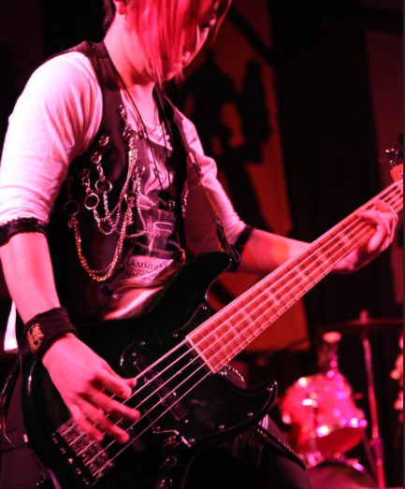
Índice
Presentación
Los cinco ejes de un Programa – Circuito sostenible
Los espacios de la ciudadanía
Calendario
Convocatoria y Selección -> Programa
Presupuesto y Financiación
Participan, Colaboran y Financian. Listado tentativo
Red Sostenible de Acciones con Músicos y Artistas - reSma

Slide 3
Presentación
La Red Sostenible de Acciones con Músicas, músicos y Artistas (reSma) es el circuito estatal de conciertos y actividades de músicas diversas en el que artistas, DJ’s, autoras y autores, quienes componen , etc. protagonizarán una oferta laboral digna, artísticamente valiosa y sostenible.
El colectivo de músicos y músicas no ha accedido a las ayudas brindadas por las administraciones debido a su invisibilad administrativa (no han sido dados de alta en la Seguridad Social). Además, desde hace meses, siguen sin espacios donde poder trabajar.
Recuperar, establecer y fomentar las actividades y las relaciones laborales entre las y los músicos y empresas es la misión de reSma.
reSma integrará espacios en los que interactuarán -de manera directa, y con un nuevo modelo de relación- público, las personas usuarias de repertorio, las propietarias y gestoras de contenido, y en los que se generarán productos y valor antes, durante y después de cada una de las actividades y conciertos.
reSma
Red Sostenible de Acciones con Músicos y Artistas
Red Sostenible de Acciones con Músicos y Artistas - reSma

Slide 4
Los cinco ejes de un programa sostenible
Red Sostenible de Acciones con Músicos y Artistas - reSma

Slide 5
Los cinco ejes de un programa sostenible
Establecimiento de la relación laboral entre la promoción y el personal que se dedica a la música y el arte mediante la formalización del contrato laboral y el alta en la Seguridad Social según lo estipulado en el Estatuto del Trabajador, el Convenio Colectivo Estatal de Personal de Salas de Fiesta, Baile y Discotecas de España de 2012 y el Régimen General de Artistas.
Red Sostenible de Acciones con Músicos y Artistas - reSma

Slide 6
Los cinco ejes de un programa sostenible
Fijación de las retribuciones económicas a través de lo acordado en las Tablas Salariales del Convenio Colectivo Estatal de Personal de Salas de Fiesta, Baile y Discotecas de España y, si fuera necesario, los correspondientes Acuerdos Colectivos.
Cumplimiento del código de buenas prácticas acordado y de la campaña de difusión de los valores de los derechos y obligaciones de todos los actores concurrentes en un espectáculo : quienes trabajan la música y el arte, empresariado y público.
Red Sostenible de Acciones con Músicos y Artistas - reSma

Slide 7
Los cinco ejes de un programa sostenible
Realización de un programa integral de actividades musicales y conciertos 360 que se ejecutarán combinando: el directo, el live streaming, la realidad virtual, la realidad aumentada y la realidad mixta además de la suma de distintas apps que intervendrán en el ámbito de las redes sociales y en el de la oferta de servicios y venta de productos, tanto para quienes asisten, participantes, como para los trabajadores y trabajadoras músicos y artistas.
Red Sostenible de Acciones con Músicos y Artistas - reSma

Slide 8
Los cinco ejes de un programa sostenible
Creación de un circuito estatal de espacios para las músicas diversas. Un circuito que crea e impulsa tejido industrial y que servirá de modelo económico sostenible real para espacios de pequeño y mediano aforo. Un circuito integrado por espacios sociales, culturales, así por espacios municipales gestionados únicamente por éstas.
Red Sostenible de Acciones con Músicos y Artistas - reSma

Slide 9
Los espacios de la ciudadanía
En lo que se refiere a las actividades culturales, el Gobierno ha contemplado que se puedan realizar en espacios al aire libre, en número de menos de 200 personas, sentadas y respetando las medidas sanitarias de distanciamiento social de 2 metros. Aunque estas medidas sanitarias y de seguridad frente a la Covid cambian constantemente.
En las ciudades, la ciudadanía libera espacios, entre otros motivos, para proteger la existencia y la continuidad de la cultura y la de sus trabajos. Volver a llenar de voces y habitar estos espacios, no es solo un deseo, se ha convertido en una obligación para la convivencia.
Un urbanismo sostenible que crea un puente con la ciudad amable mediante el arte, el taller y empujando a quien impulsa valores. Hablamos de espacios que, en su conjunto, se han ido transformando para albergar funciones educativas, administrativas, aunque, también, lúdicas y, sobre todo, culturales.
Espacios donde ya han nacido y nacen ideas, planes, proyectos que representan el paradigma que hoy impregna la cultura urbanística (hacer ciudad en la ciudad) y que se ofrecen como una oportunidad única y estratégica.
No es casualidad que tras estos espacios existan movimientos vecinales, articulados en torno a distintas plataformas que, de manera constante y reiterada, reclaman espacio urbano para poder desarrollar sus actividades y las de quienes comparten valores comunes y deseen sumar.
Aparece la ocasión para producir en colaboración con las asociaciones y colectivos que gestionan estos espacios y el vecindario, un nuevo espacio colectivo autogestionado, con el apoyo y la modulación del Ayuntamiento, entre otros.
Los ayuntamientos, tienen la ocasión de devolver con solidaridad, la generosidad con la que las creadoras y creadores e intérpretes se han manifestado durante el confinamiento. Una ocasión, en la que las trabajadoras y los trabajadores músicos más independientes se han quedado sin oportunidades ni espacios donde desarrollar, en libertad y legalmente, su actividad económica y profesional.
Red Sostenible de Acciones con Músicos y Artistas - reSma

Slide 10
Los espacios de la ciudadanía
La asociación cultural XXXO actúa coordinando los distintos espacios participantes en reSma interviniendo como representante y enlace administrativo y ejecutivo entre la Dirección reSma y el propio Espacio y los Ayuntamientos, así como las actividades que sus responsables sumen, en cada caso, a la Red Sostenible de Acciones con Músicos, músicas y Artistas (reSma).
Red Sostenible de Acciones con Músicos y Artistas - reSma

Slide 11
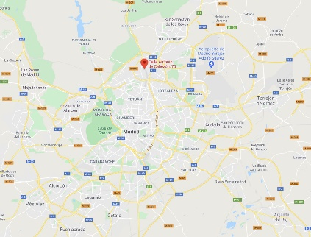
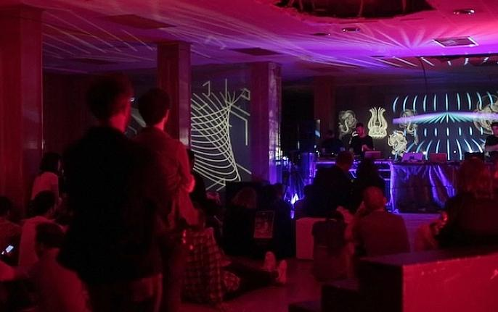
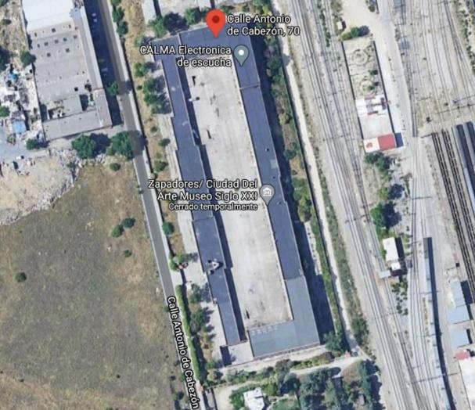
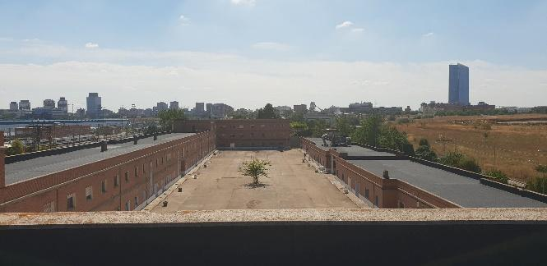
Los espacios de la ciudadanía. Ejemplos
NOMBRE ESPACIO: Zapadores/ Ciudad Del Arte Museo Siglo XXI
Madrid / Madrid
Metro y Cercanías: Estación de Fuencarral
AFORO: >200 personas Covid19
NÚMERO PROMEDIO ANUAL DE LAS ACTIVIDADES LÚDICAS Y CULTURALES. BREVE DESCRIPCIÓN:
" Zapadores son soldados que en tiempos de guerra construyen puentes, túneles y estructuras para que la vanguardia avance ."
" Una ciudadela del arte y de todos sus protagonistas: artistas, galeristas, asociaciones, curadores y museos. “
Punta de lanza de los espacios expositivos y de creación artística autogestionada, hito de la transformación de la industria del arte y generador de autoestima, al norte de Madrid. Zapadores es continuación del centro de artes de vanguardia y residencia artística internacional La NeoMudejar, inaugurada en 2013. Con una media de 25 experiencias expositivas al año, Zapadores desarrolla un amplio abanico de expresiones de arte que provienen de todo el globo, destacando en 2019:
Muestra internacional de Videoarte y Videoperformance : lenguaje audiovisual en experimentación.
Calma: imagen y sonido se combinan para generar una experiencia singular, un momento de CALMA para prestar atención a la música.
Perneo: Encuentro Internacional de Performance art
Previsión de reapertura septiembre 2020, cerrado por Covid19
Red Sostenible de Acciones con Músicos y Artistas - reSma

Slide 12
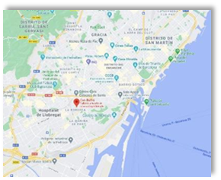
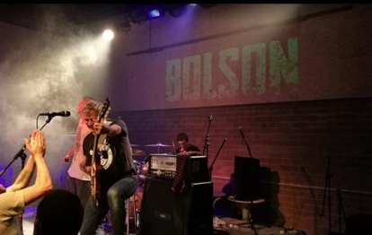
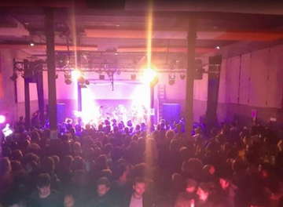
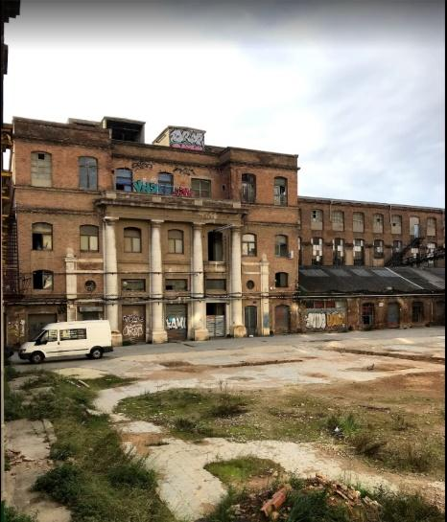
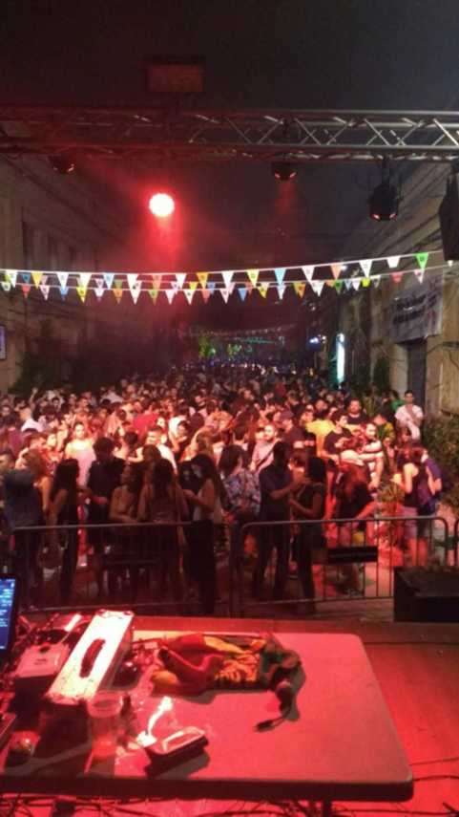
Los espacios de la ciudadanía. Ejemplos
NOMBRE ESPACIO: Espacio vecinal autogestionado Can Batlló
Barcelona / Cataluña
Metro: Mercat Nou L1
AFORO: >200 personas Covid19
NÚMERO PROMEDIO ANUAL DE LAS ACTIVIDADES LÚDICAS Y CULTURALES. BREVE DESCRIPCIÓN:
" Espacio de reflexión y reivindicación entorno al barrio, repensando colectivamente como debe ser la transformación de Can Batlló. Analizando y poniendo en crisis la propuesta de transformación definida según un modelo de ciudad caduco, en el que la tabula rasa era la herramienta principal para modificar grandes áreas urbanas."
Plataforma vecinal con inicios en el 2009 y que en 2011 toma posesión del edificio como cesión del Ayuntamiento de Barcelona
La actividad se desarrolla en torno a 5 pilares: Cultura, educación, vivienda, actividad económica local, espacios comunes y apoyo mutuo
Aproximadamente 200/25O actividades anuales: talleres de cocina, masajes, cabaret del circo, presentaciones de libros ( el último “Por hacer de tu muerte compañía” ), escape room con temática del edificio, documentales, club de lectura, teatro, etc. …
Red Sostenible de Acciones con Músicos y Artistas - reSma
Programación activa, aunque en verano se reduce la actividad

Slide 13
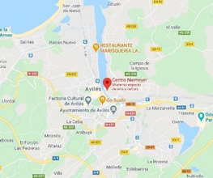
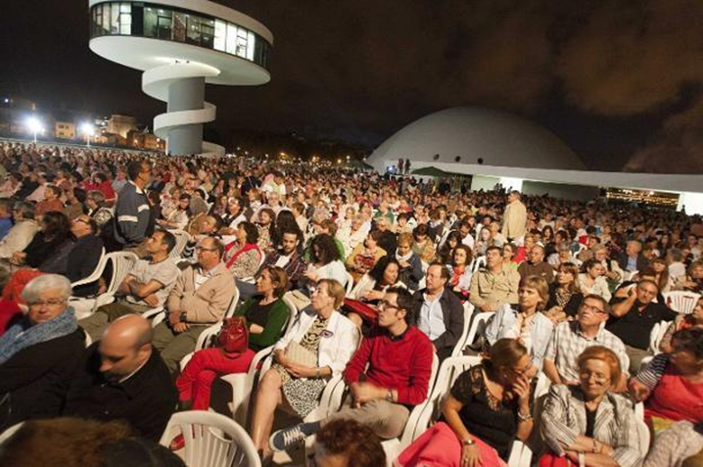
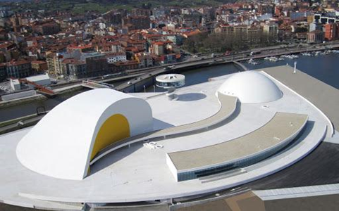
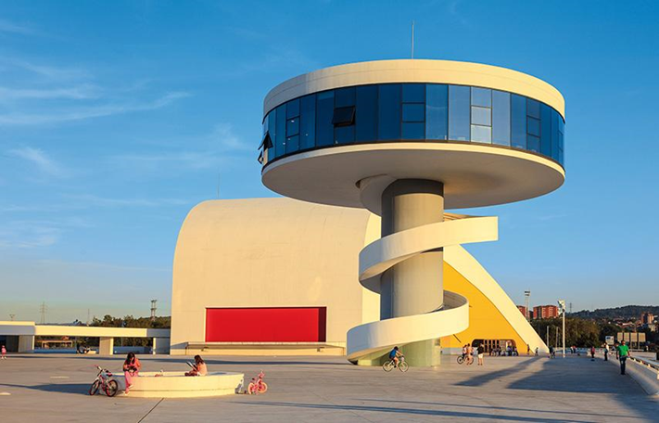
Los espacios de la ciudadanía. Ejemplos
NOMBRE ESPACIO: Centro Cultural Internacional Oscar Niemeyer
Avilés / Asturias
AFORO: >200 personas Covid19
NÚMERO PROMEDIO ANUAL DE LAS ACTIVIDADES LÚDICAS Y CULTURALES. BREVE DESCRIPCIÓN:
" Una puerta abierta a todas las artes y manifestaciones culturales "
" Oscar Niemeyer planteó este espacio de 22.000 metros cuadrados con vocación de apertura social. Se trata de un lugar de conexión con el entorno, abierto al público y destinado a actividades de carácter lúdico y cultural.
Una gran plaza abierta a todos los hombres y mujeres del mundo, como un gran palco de teatro sobre la ría y la ciudad vieja, según sus propias palabras. "
Red Sostenible de Acciones con Músicos y Artistas - reSma
Programación activa

Slide 14
Calendario
Primera Oleada (Piloto). 2020-2021
Convocatoria y Selección. Noviembre 2020 – Enero 2021
Ejecución. Febrero 2021 – Junio 2021
Grupos, Músicos y Artistas. 25-30
Acciones y Conciertos. 160-180 (5-6 conciertos apróx. por artista)
Espacios. 20-25
Ciudades. 15-20
Comunidades y Ciudades Autónomas: todas
Red Sostenible de Acciones con Músicos y Artistas - reSma

Slide 15
Convocatoria y Selección - Programa
La Convocatoria y Selección tendrán lugar entre noviembre 2020 y enero 2021 según se determina en el Documento adjunto ‘Bases’ (pendiente).
Las mismas determinarán las características sociales, económicas y artísticas de los Conciertos del Programa que podrán sumarse y complementarse con las actividades de carácter lúdico, cultural, social y artístico que los espacios realizan habitualmente constituyendo, de ese modo, lo que reSma denomina ‘Acciones’ y que por mérito propio sube a la propia denominación del proyecto reSma.
La programación sumará representantes de todos los géneros debiendo ser, además, diversa e inclusiva.
Red Sostenible de Acciones con Músicos y Artistas - reSma

Slide 16
Presupuesto - Financiación
PRIMERA OLEADA (EDICIÓN PILOTO). 2020 – 2021
Plataforma de Conciertos Online
Infraestructura Tecnológica. Diseño e instalación servicio en Cloud de un grupo de 3 servidores de alta capacidad. Diseño gráfico. Creación y Puesta a disposición.
Pendiente presupuestación definitiva dependiendo alcance final
Mantenimiento mes.Servicio de streaming y plataforma de gestión de conciertos
Pendiente presupuestación definitiva dependiendo alcance final
Mantenimiento mes.
Pendiente presupuestación definitiva dependiendo alcance final
Programa de Conciertos
160-180 Conciertos, 5-6 por artista. 25-30 artistas. 20-25 Espacios en 15-20 ciudades.
Pendiente presupuestación definitiva dependiendo alcance final
Mantenimiento mes.
Ver detalle en Documento Adjunto ‘Producción Técnica y Ejecutiva’.
* Todas las cantidades son orientativas e indican, de manera aproximada, lo que en detalle aparece reflejado en el Documento ‘Producción Técnica y Ejecutiva’
Red Sostenible de Acciones con Músicos y Artistas - reSma

Slide 17
Participan, colaboran y financian (listado tentativo)
Sociedad General de Autores y Editores (SGAE)
Consejos Territoriales SGAE
Fundación SGAE
Artistas Intérpretes o Ejecutantes Sociedad de Gestión de España (AIE)
Coordinadora Sindical de Trabajadores/as Músicos (CST-Músicos)
Unión de Asociaciones de Trabajadores Autónomos y Emprendedores (UATAE)
Plataforma de Asociaciones de Técnicos del Espectáculo (PEATE)
Red de Espacios de Madrid Autogestionados (REMA)
Concejalías de Cultura Ayuntamientos
Secretaría de Estado de Cultura del Ministerio de Cultura y Deporte
CreaSGR
Europa Creativa
Ministerio de Industria, Comercio y Turismo
Ministerio de Trabajo y Economía Social
Ministerio de Igualdad
Agenda 2030
Red Sostenible de Acciones con Músicos y Artistas - reSma

Slide 18
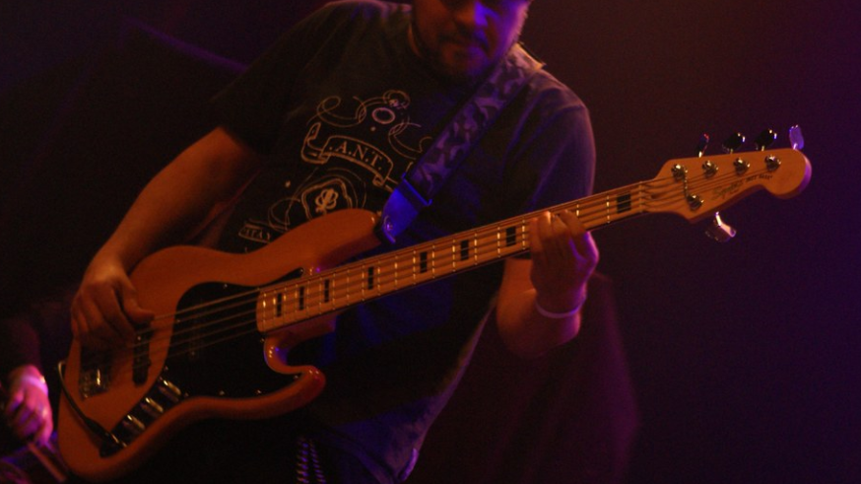
Juanjo Castillo
Dirección Ejecutiva
KO Comunicación
jjadcm@gmail.com
Álvaro Yélamos
Coordinador
XXXO
xxxofest@gmail.com
Red Sostenible de Acciones con Músicos y Artistas - reSma

